Slide 1
基于hog与kNN的图像分类
种子1701 报告组：Automen 组员：曾德巍，杨豪迈，朱良辉

Slide 2
目录页
01
实验方法
核心代码
02
实验结果分析
03
总结与展望

Slide 3
01
实验方法&核心代码

Slide 4
kNN
cross_validation
迭代5次（5折交叉验证）
KNNClassifier
knn
cross_validation
计算[“cosine”, ”euclidean”, ”manhattan”, ”chebyshev”]四种距离计算方法，不同k值[1,20]情况下的准确率、耗费时间
计算
图表分析
图表分析
绘制 matplotlib.pyplot

Slide 5
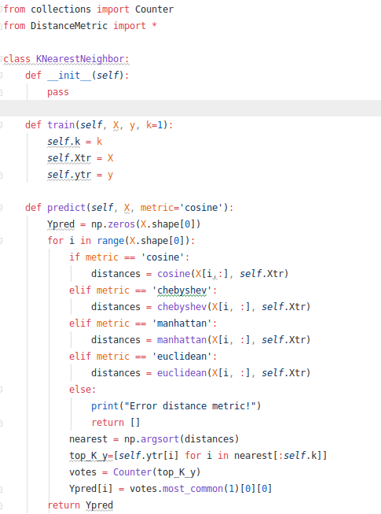
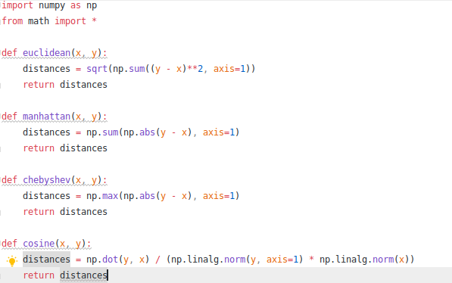
KNNClassifier
使用不同k值[1,20]初始化
可以采用[“cosine”, ”euclidean”, ”manhattan”, ”chebyshev”]四种距离计算方法
找到最近的k个点，将出现最多的标签作为预测值

Slide 6
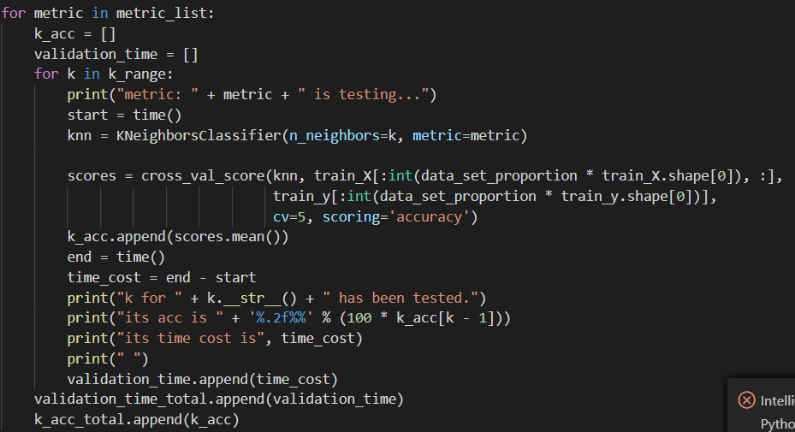
交叉验证
循环计算[“cosine”, ”euclidean”, ”manhattan”, ”chebyshev”]四种距离计算方法，不同k值[1,20]情况下的准确率、耗费时间
每种情况均采用，
5折交叉验证

Slide 7
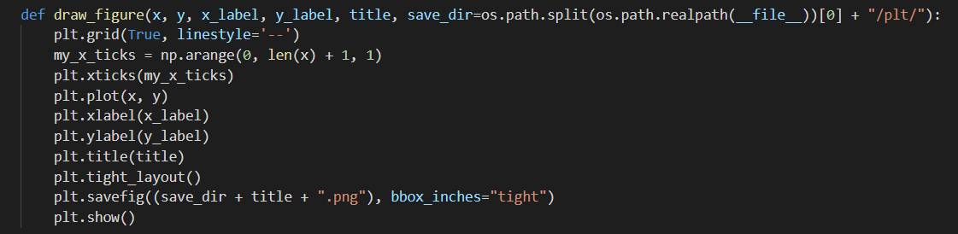
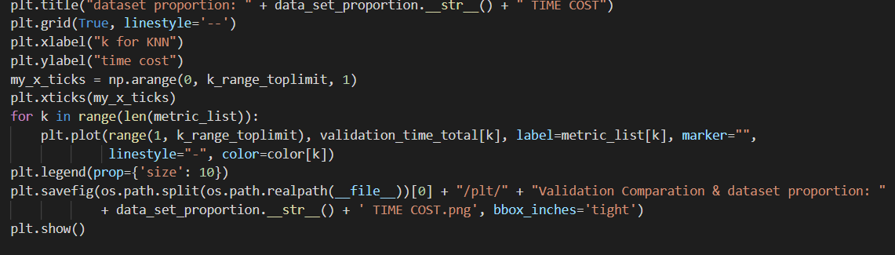
图表分析
使用matplotlib.pyplot
绘制单条曲线，保存为png
绘制4种距离计算方法下的4条曲线，得到对比图表

Slide 8
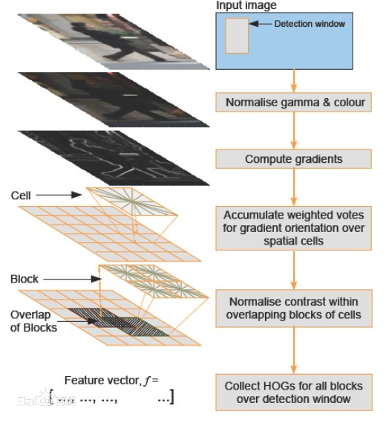
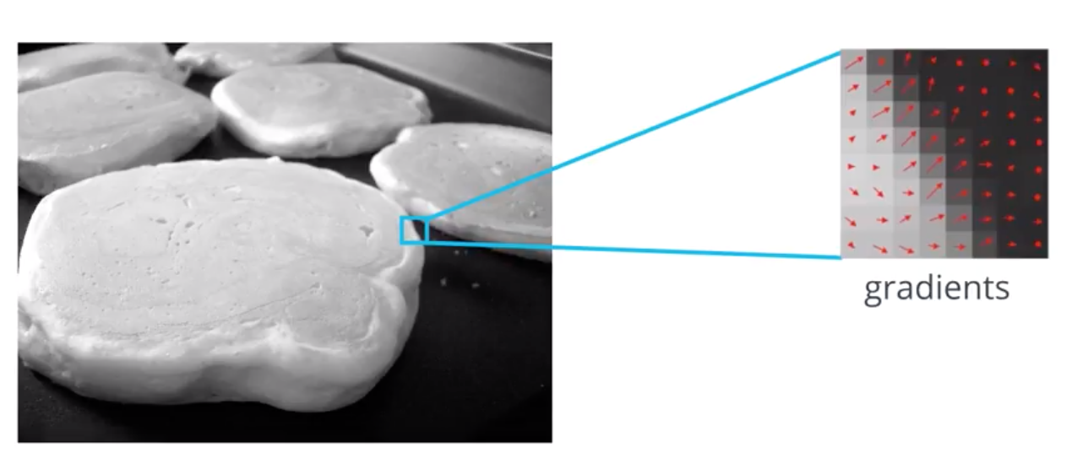
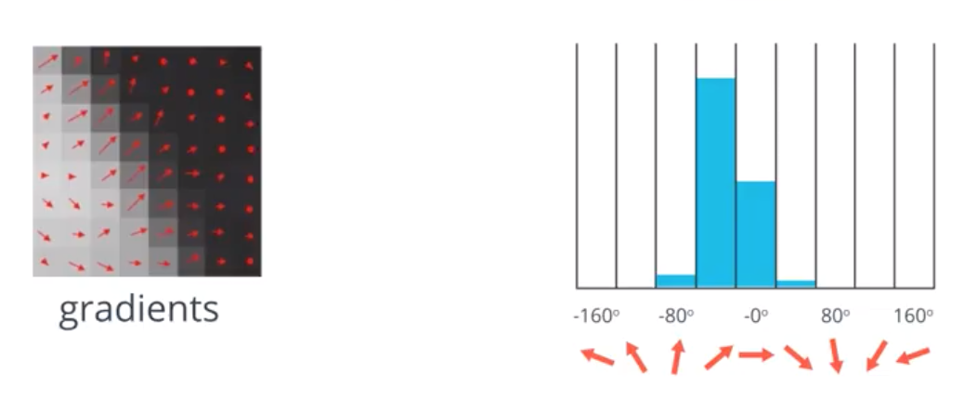
hog算法简介
hog特征提取
方向梯度直方图（Histogram of Oriented Gradient, HOG）特征是一种在计算机视觉和图像处理中用来进行物体检测的特征描述子。HOG特征通过计算和统计图像局部区域的梯度方向直方图来构成特征。
优点：忽略了光照对于图像造成的影响，同时图像特征所需维度降低了
缺点：1. 描述子生成速度慢 2. 很难处理遮挡问题 3. 对噪点较为敏感。

Slide 9
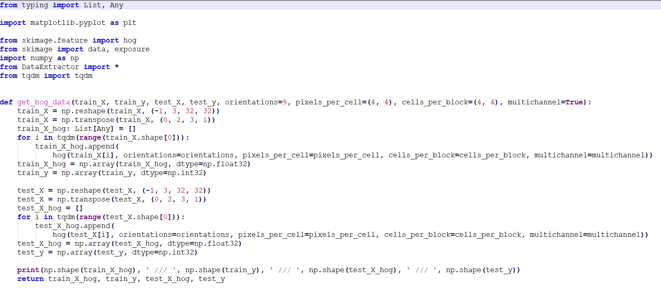
核心代码之hog特征提取
使用skimage提取hog特征
在实际的特征向量提取过程中，超参数设置如下：
我们使用的是orientation= 9（也就是每20°一个bin），每4x4 pixel区域算作一个cell，每4x4个cell算作一个block。最终返回所有数据的hog特征矩阵。

Slide 10
０2
实验结果分析

Slide 11
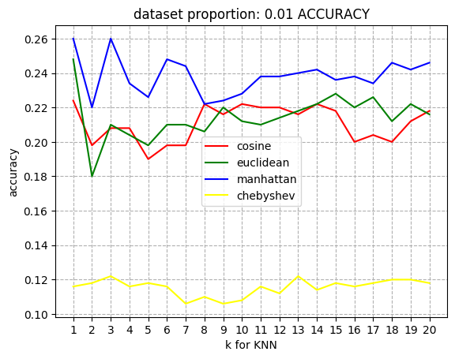
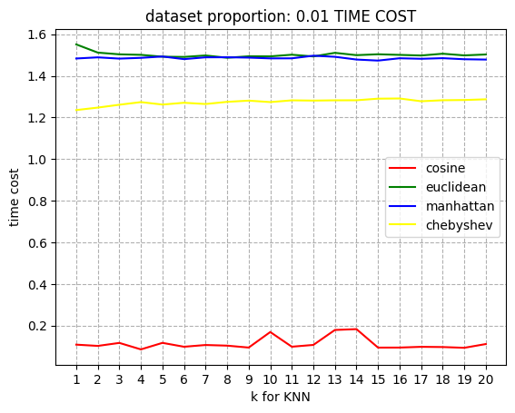
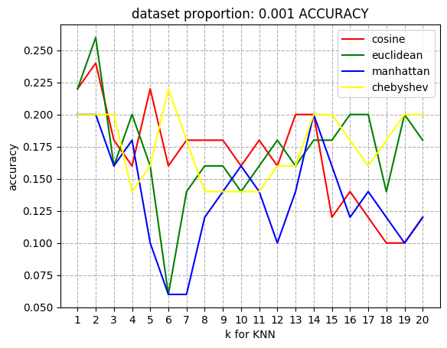
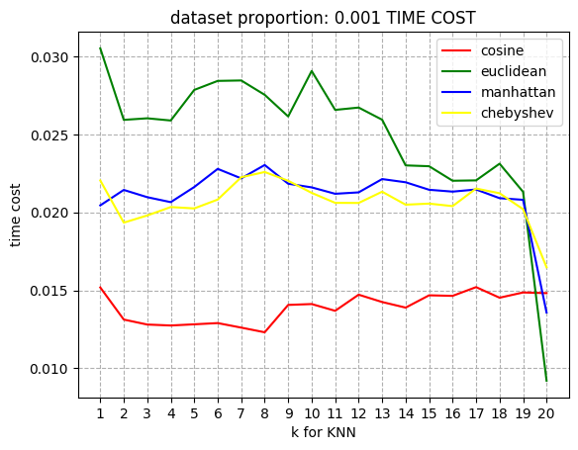
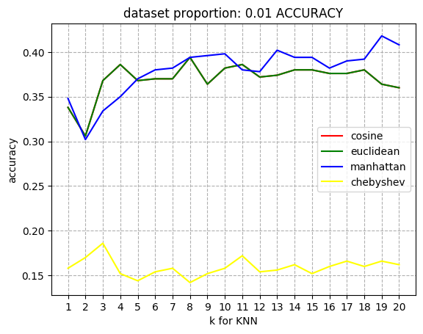
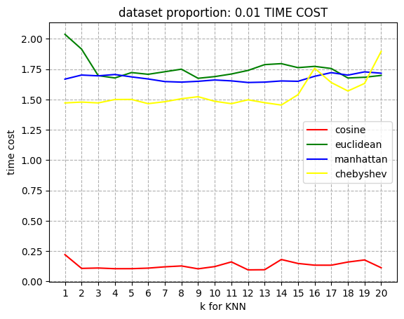
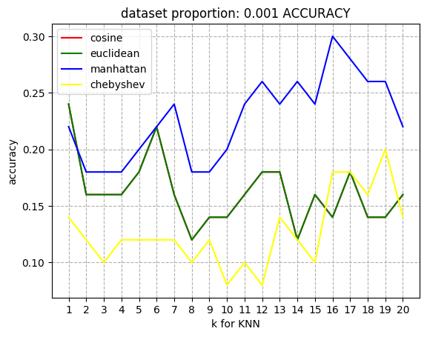
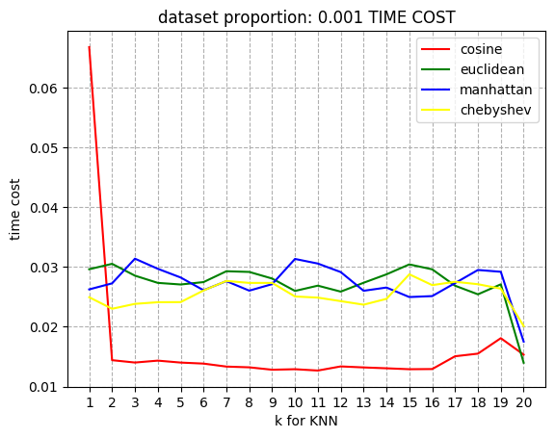
结果展示
未使用hog
使用hog

Slide 12
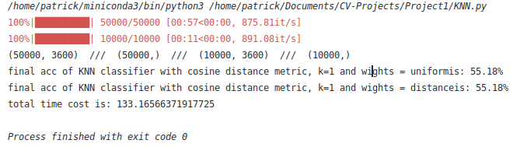
实验内容与结果
结果分析
本次试验中，我们通过交叉验证进行了性能分析，确定了 K = 1, distance metric = cosine， 以及HOG优秀的表现。

Slide 13
０3
总结

Slide 14
总结与展望
问题总结
1. time() 绘图时偶尔有较大的波动产生。
2. 使用了HOG后的处理时间有所不同（处理后图片尺寸发生了变化）
3. uniforms和distance的weight策略结果相同。（数据集比较好）
4. HOG参数调整的思路方向。
5. 机器学习的加速方向。（SKlearn的官方文档）
6. HOG生成的特征维数不符合运算
7. 加入灰度处理和图像平滑之后效果变差。（梯度信息损坏）

Slide 15
谢谢观看！

